Slide 1
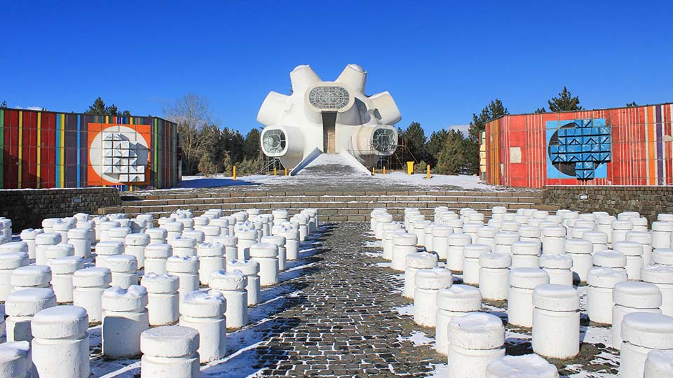
Македонска архитектура
Цели: Ученикот/ученичката да може:
-Да ја препознава македонската народна архитектура
-Да ги осознае материјалите од кои се изградени куќите
-Да ги препознава основните обележја на македонската архитектура,бондрук конструкција, чардак,стреа и ниски покриви.

Slide 2
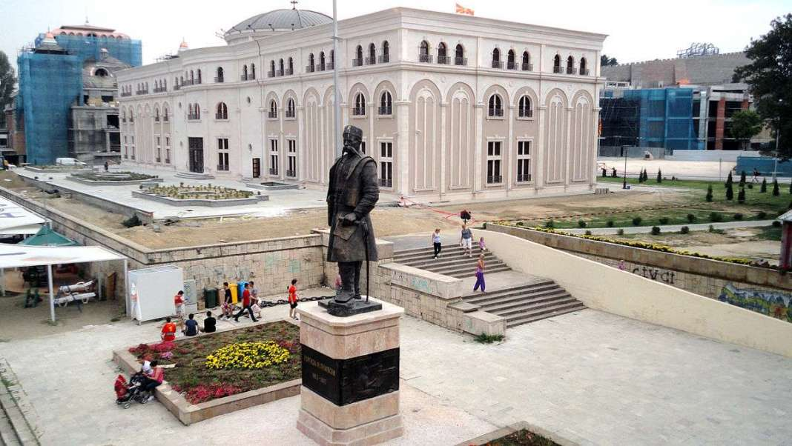
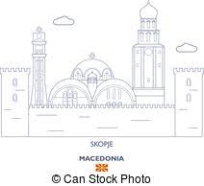
Што е архитектура?
Архитектурата е уметност во планирање, вештина во изработување и обликување,градби, кои изградени во своето време стануваат уметност,обележје и историја на тоа време.

Slide 3
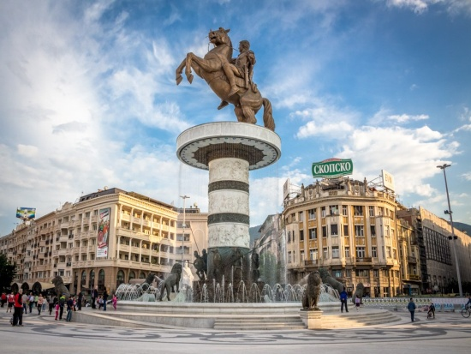
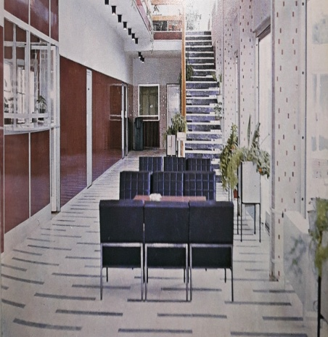
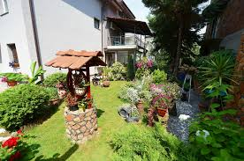
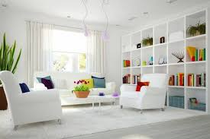
Што друго може да спаѓа во архитектура?
Под архитектура исто така се подразбира и внатрешниот ентериер, дизајн на мебелот, уредувањето на дворовите, паркови и пејсажи, урбанистичкото и просторно планирање.

Slide 4
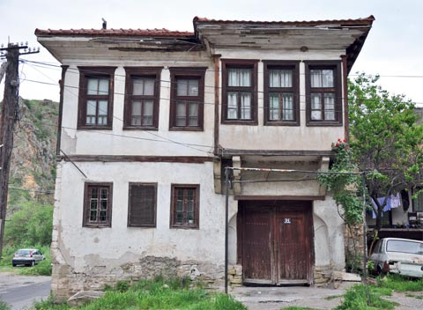
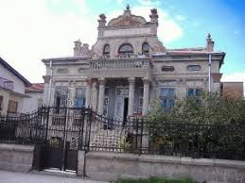
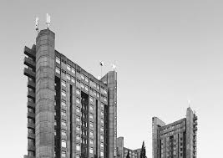
Што друго може да спаѓа архитектура?
Старите македонски градби исто така претставуваат своевидна архитектура и уметност која носи белези од тоа време.

Slide 5
Македонска архитектура
Македонија иако е мала по својата територија на архитектонско поле е многу богата.
Во минатото нашата земја била крстопат на многу етнички култури па отаму и шареникавиот изглед на нашите градови.
Заедничко на македонската народна архитектура е употреба на истиот градежен материјал и тоа: кршен камен,дрво, вар и кал,исто така и карактеристично се и греди во приземјето и бондрук на катовите, низа од прозорци, ниски покриви со силно истакнати стреи, тремови, чардаци и др.

Slide 6
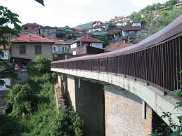
Стара македонска архитектура
Во стариот дел на Охрид ќе сретнете куќи изградени во минатиот век.Стара македонса архитектура ќе сретнете скоро во секој наш град,Крушево,Кратово итн.
Мајсторите и самоуките ѕидари од дебарскиот и струшкиот крај создале вистински прекрасни градби.

Slide 7
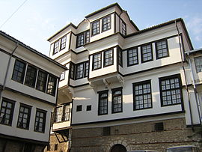
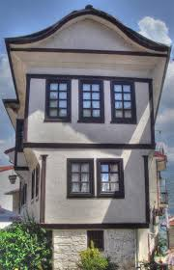
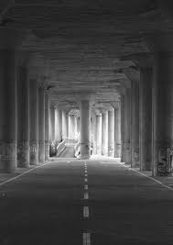
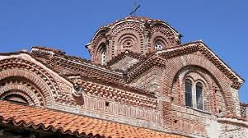
Стара македонска архитектура

Slide 8
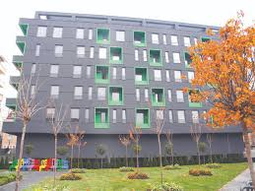
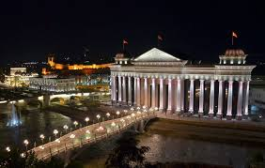
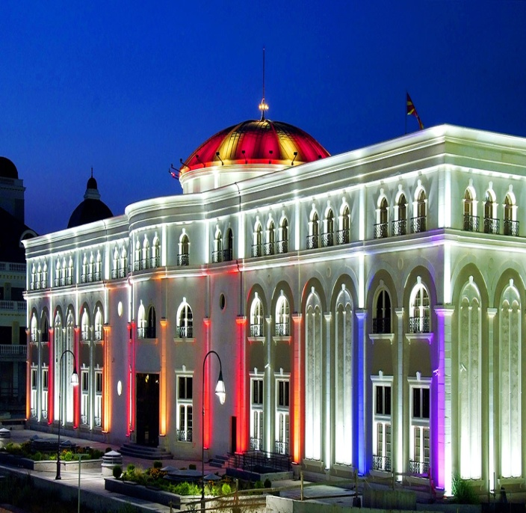
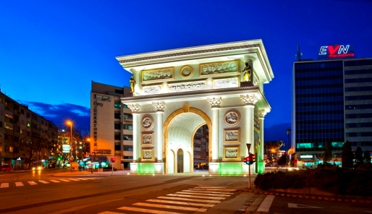
Современа македонска архитектура

Slide 9
Македонска архитектура
Домашна задача:
Прашања?
1.Што подразбираш под поимот архитектура?
2.Што може да вброиме во архитектура?
3.Што е специфично за старата македонска архитектура?

